Slide 1
广州大学易普教学点成人高考
考前辅导讲座
专升本 - 政 治
核心考点 · 解题方法 · 真题精讲
依据最新考试大纲 · 结合2023—2025三年真题 · 考点全覆盖
主讲：尹平君
2026年10月11日

Slide 2

CONTENTS
一一
极限与连续
1
2
一元函数微分学
3
不定积分
4
定积分
5
二元函数微分学
6
概率论初步

Slide 3
01 · 三年横向对比
五大模块三年分值对照：微分与积分始终占据 60% 以上
读表要点
一元微分学三年均值 50 分，波动区间 43—56，始终第一或第二。
一元积分学三年均值 47 分，2024年异常偏高（58分），2025回归43。
多元微分学呈"大小大"波动：22→14→22，大题在多元与积分间轮换。
极限连续+概率合计稳定在 32—35 分，是确定性送分区。
铁律：微分+积分合计 = 96 / 101 / 93 分，三年均超 60%。

Slide 4
02 · 趋势分析
占比趋势：微分与积分此消彼长，基础模块纹丝不动
三条规律线
对冲线：微分与积分呈镜像走势——微分降时积分升，合计始终守在 60%—67%。
波动线：多元微分在 9%—15% 间摆动，对应 15 分大题的"席位"轮换。
平稳线：极限连续与概率几乎水平，三年波动不超过 1.5 个百分点。
教学含义：不要赌某一章不考。五年模块全覆盖，只是大题席位在轮换。

Slide 5
03· 核心发现
三年铁律：微分 + 积分 = 62%—67% 的卷面分数
2023 年（旧大纲）
2024 年（新大纲首年）
2025 年（新大纲第二年）
96
101
93
分 · 占比 64.0%
分 · 占比 67.3%
分 · 占比 62.0%
微分 56 + 积分 40
微分 43 + 积分 58
微分 50 + 积分 43
注：把微分学和积分学这两块吃透，就等于握住了全卷三分之二的分数。
剩余约 50—57 分由极限连续（约21分）、多元微分（14—22分）、概率论（12—14分）三家瓜分。这三部分题型固定、难度中等，属于"背公式+做例题"就能稳拿的分数。

Slide 6
04 · 高频考点榜
十大高频考点：三年必考清单与分值强度
排名 | 考点 | 2023 | 2024 | 2025 | 命题形式
1 | 导数计算与微分 | 12分 | 14分 | 14分 | 选择+填空，每年必考
2 | 不定积分计算 | 8分 | 22分 | 14分 | 选择+解答，凑微分/分部
3 | 极限计算（三种类型） | 20分 | 21分 | 21分 | 选择+填空，稳定送分
4 | 定积分计算与应用 | 32分 | 36分 | 29分 | 含面积/旋转体体积大题
5 | 导数应用（单调/极值/拐点） | 22分 | 22分 | 22分 | 每年至少一道大题
6 | 偏导数与全微分 | 12分 | 14分 | 22分 | 小题稳定，大题轮换
7 | 概率分布与期望 | 12分 | 14分 | 14分 | 新大纲后只考小题
8 | 切线/法线/渐近线 | 8分 | 7分 | 14分 | 填空高频，导数几何意义

Slide 7
附录 · 数据总表
2023—2025 知识点分值分布总表（单位：分 / 占比）
知识模块 | 2023 年 | 2024 年 | 2025 年 | 三年均值
极限与连续 | 20 · 13.3% | 21 · 14.0% | 21 · 14.0% | 20.7 · 13.8%
一元函数微分学 | 56 · 37.3% | 43 · 28.7% | 50 · 33.3% | 49.7 · 33.1%
一元函数积分学 | 40 · 26.7% | 58 · 38.7% | 43 · 28.7% | 47.0 · 31.3%
多元函数微分学 | 22 · 14.7% | 14 · 9.3% | 22 · 14.7% | 19.3 · 12.9%
概率论初步 | 12 · 8.0% | 14 · 9.3% | 14 · 9.3% | 13.3 · 8.9%
合计 | 150 | 150 | 150 | 150
注：三年均值为简单算术平均。

Slide 8




预备知识
1、初等函数
（1）幂函数 $y=x^{a}$ ($\sqrt{x}=x^{\frac{1}{2}}$ , $x^{−2}=\frac{1}{x^{2}}$ )
（2）$指数函数 y=a^{x}$ $（e^{x}$）
（3）对数函数$y=\log_{a}x$ $（lnx）$
（4）$三角函数 y=sinx,y=cosx,y=tanx,y=cotx,$
$$y=secx,y=cscx$$
（5）$反三角函数$
$$y=arcsinx,y=arccosx,$$
$$y=arctanx,y=arccotx$$

Slide 9




预备知识
2、常用的基本公式
（1）和差的平方 ${（a±b）}^{2}=a^{2}±2ab+b^{2}$
（2）平方差 $a^{2}−b^{2}=(a+b)(a−b)$
（3）$因式分解 \frac{1}{a(a+1)}=\frac{1}{a}−\frac{1}{a+1}$
（4）三角函数恒等式 $cos2x=1−2\sin^{2}x=$ $2\cos^{2}x−1$

Slide 10

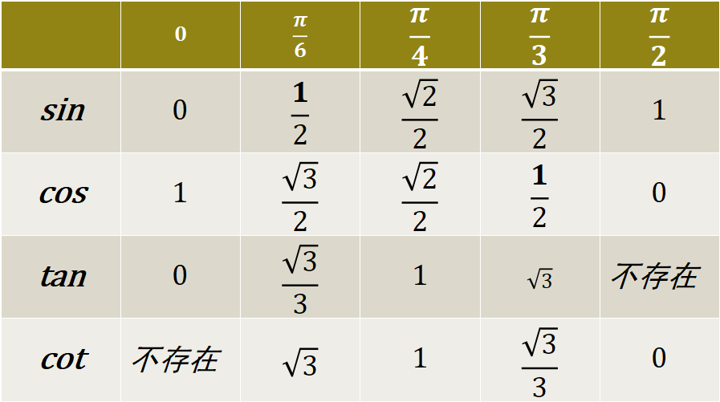
预备知识
$a$rctan1=$\frac{π}{4}$
3、常见角的三角函数值
 | $$0$$ | $$\frac{π}{6}$$ | $$\frac{π}{4}$$ | $$\frac{π}{3}$$ | $$\frac{π}{2}$$
sin | $$0$$ | $$\frac{1}{2}$$ | $$\frac{\sqrt{2}}{2}$$ | $$\frac{\sqrt{3}}{2}$$ | $$1$$
cos | $$1$$ | $$\frac{\sqrt{3}}{2}$$ | $$\frac{\sqrt{2}}{2}$$ | $$\frac{1}{2}$$ | $$0$$
tan | $$0$$ | $$\frac{\sqrt{3}}{3}$$ | $$1$$ | $$\sqrt{3}$$ | 不存在
cot | 不存在 | $$\sqrt{3}$$ | $$1$$ | $$\frac{\sqrt{3}}{3}$$ | $$0$$

Slide 11

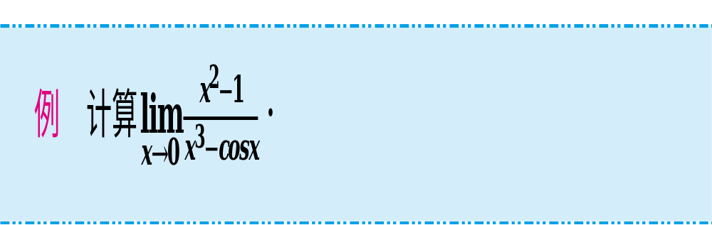
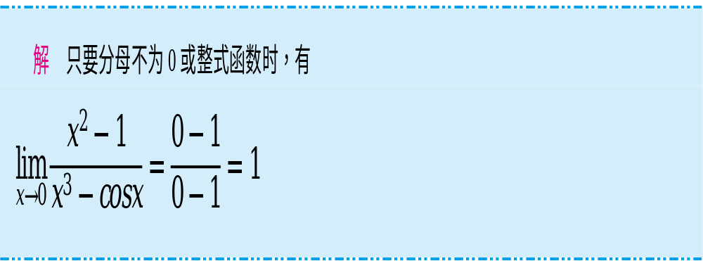





1.1 极限
方法一：代入法
$$\lim_{x→0}{\frac{sin2x}{x+1}}=( )$$
【2025】
A.
$$1$$
$$2$$
B.
C.
$$3$$
$$4$$
D.

Slide 12

1 极限与连续

Slide 13
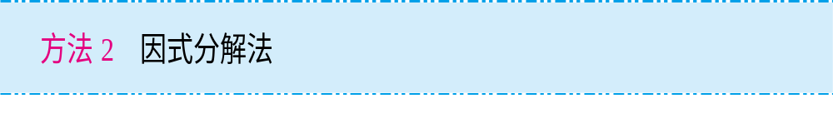
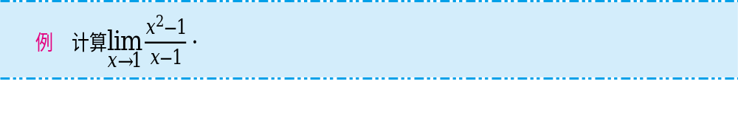
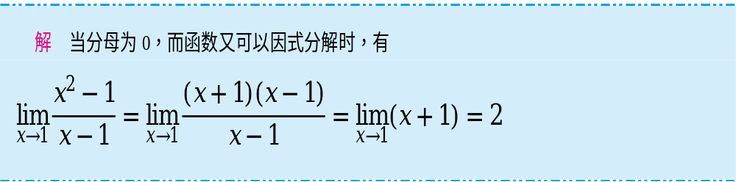
1.1 极限

Slide 14
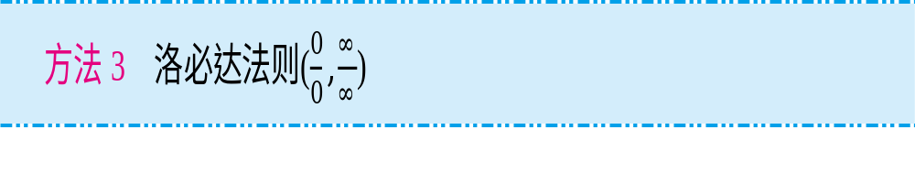
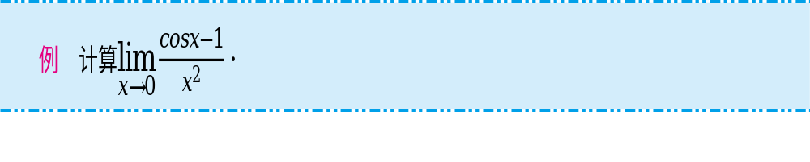
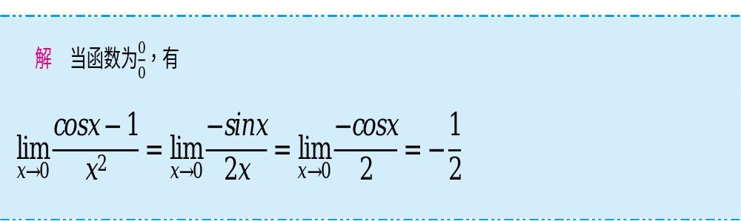
1.1 极限

Slide 15
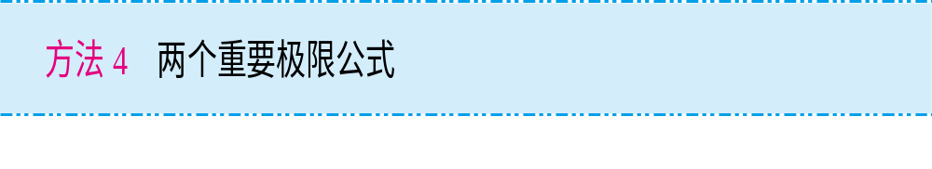
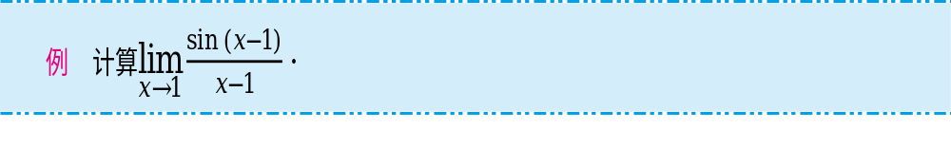
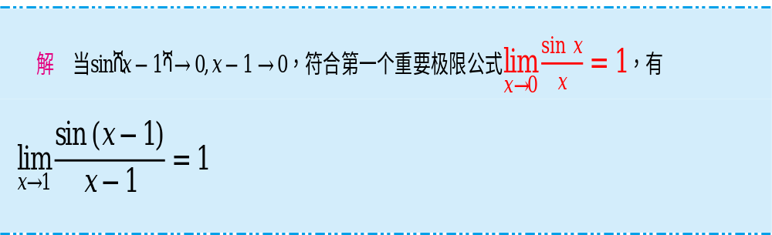
1.1 极限

Slide 16
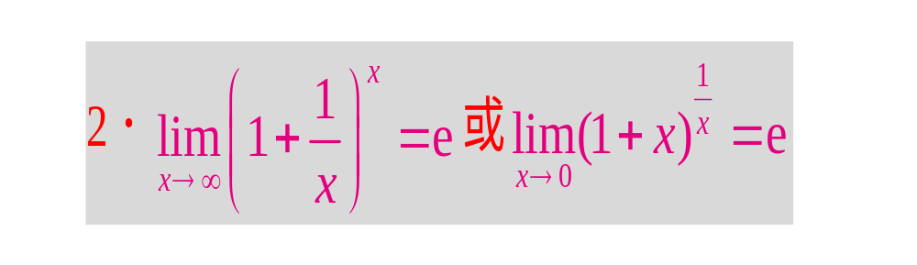
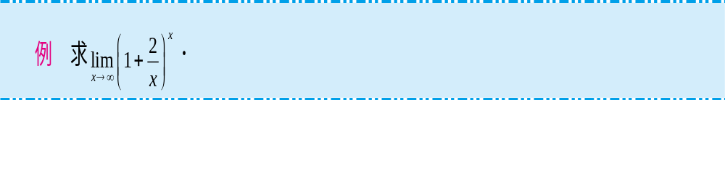
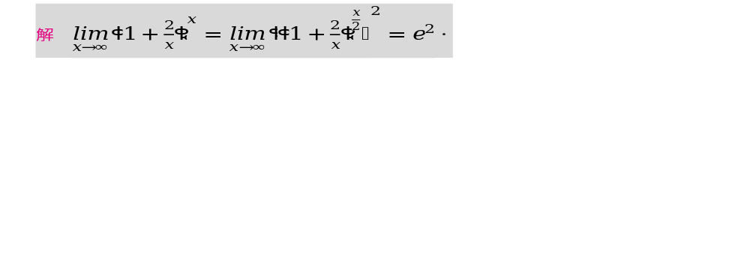





1.1 极限
$\lim_{x→0}{({\frac{x+2a}{x−a})}^{x}}=e^{6}$,则$a=( )$
【2025】
A.
$$1$$
B.
$$2$$
C.
$$3$$
D.
$$6$$

Slide 17
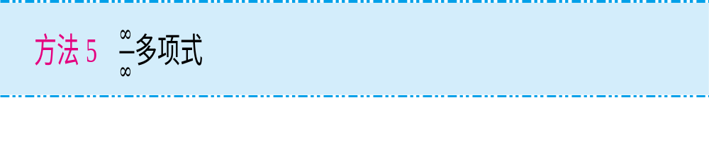
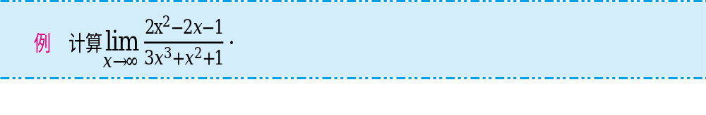
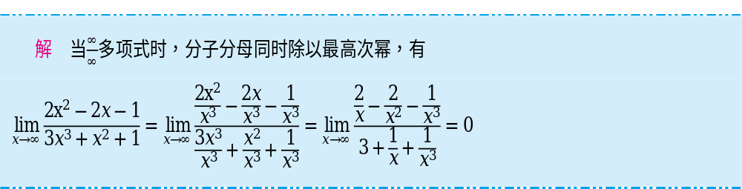
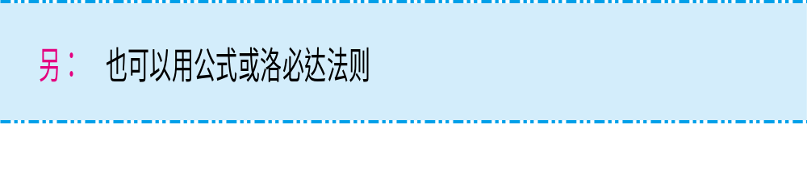
1.1 极限

Slide 18
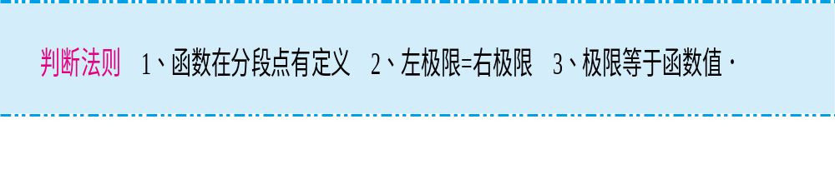
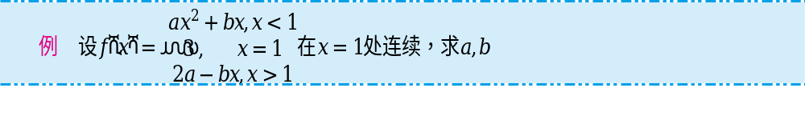
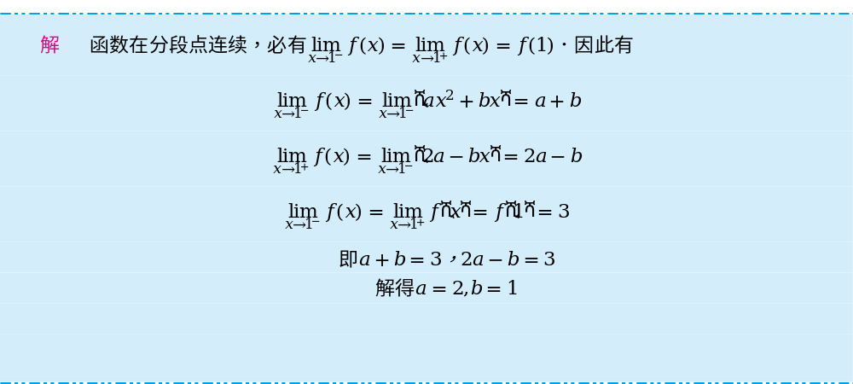
1.2 连 续

Slide 19
2 一元函数微分学

Slide 20
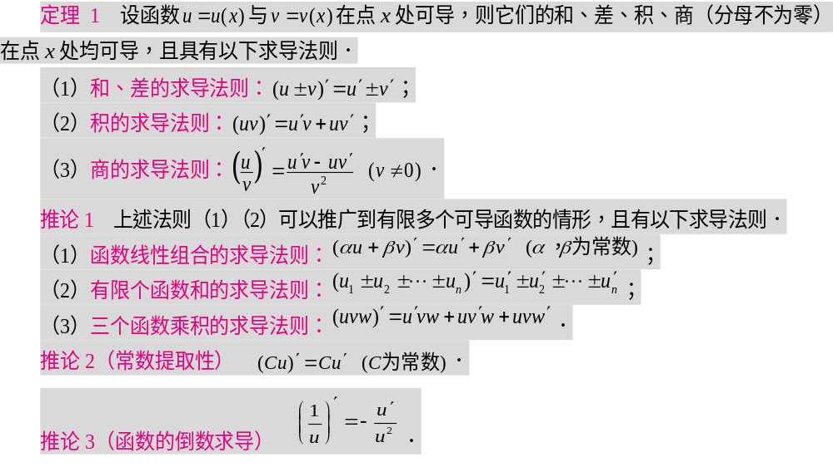
2.1 函数和、差、积、商的求导法则

Slide 21
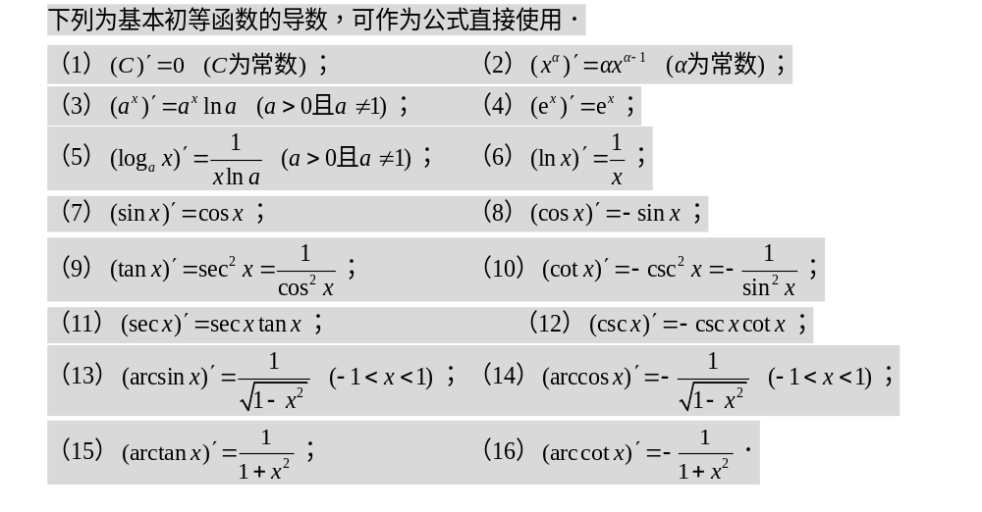
2.2 基本初等函数的导数公式

Slide 22
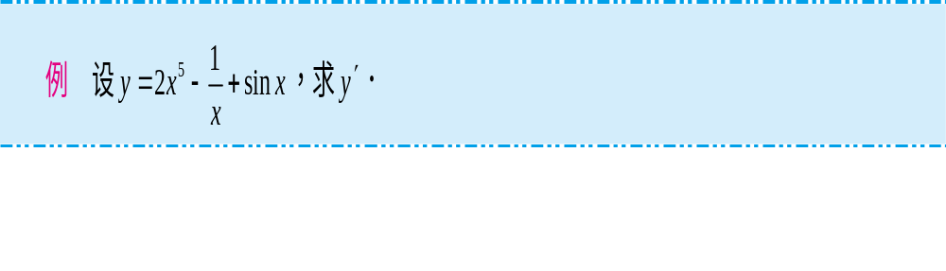
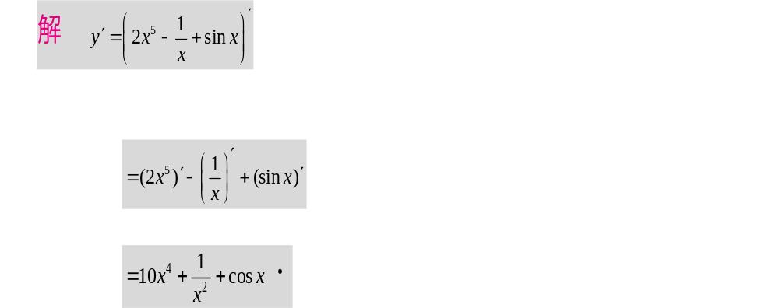

Slide 23
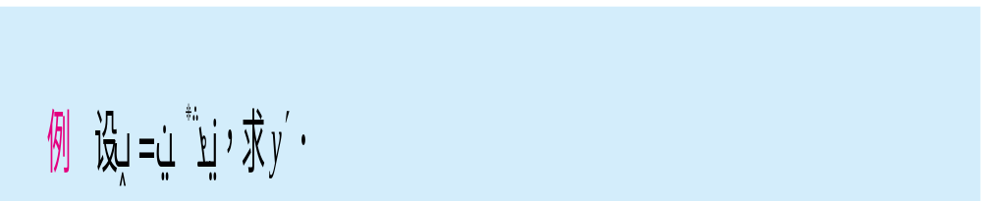
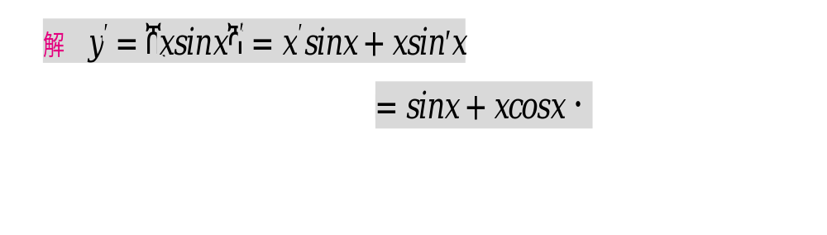

Slide 24
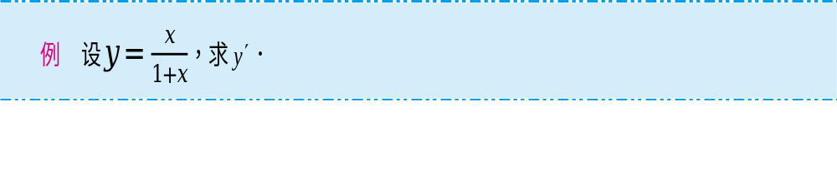
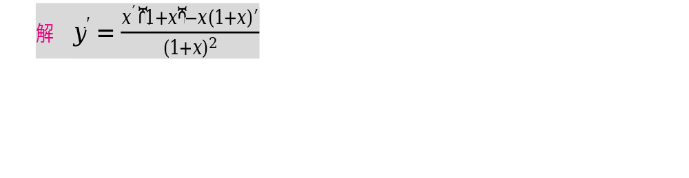
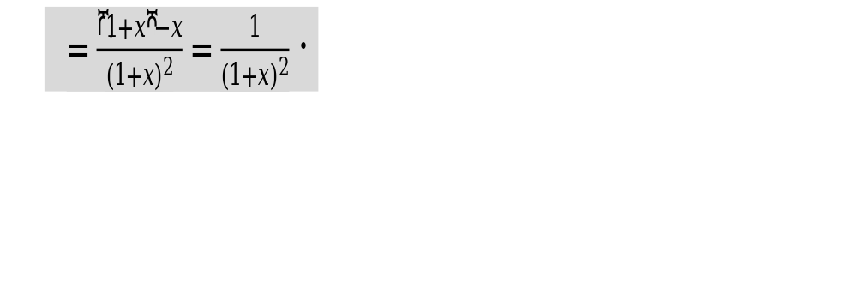
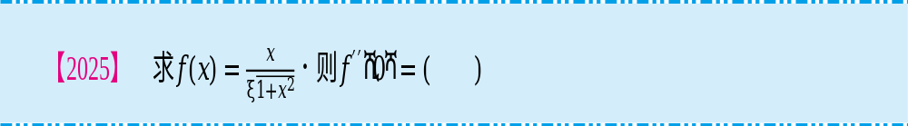
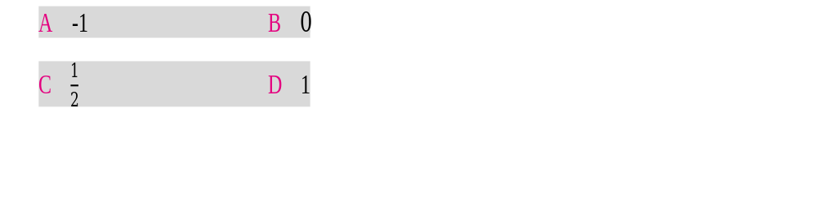

Slide 25
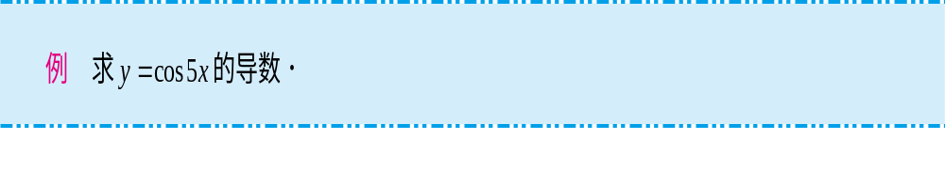
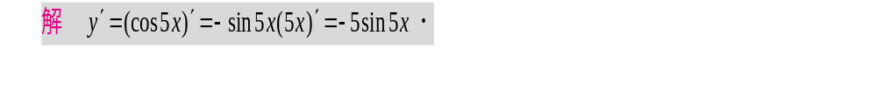
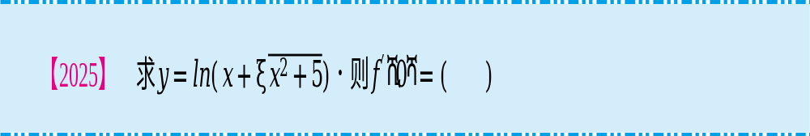
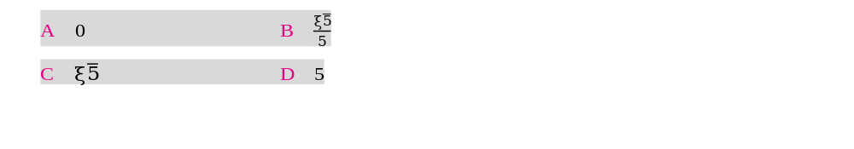
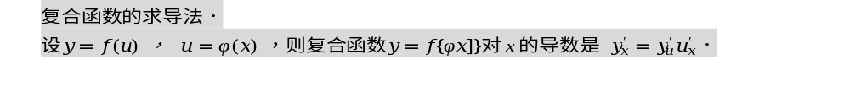
2.3 复合函数的求导法则

Slide 26
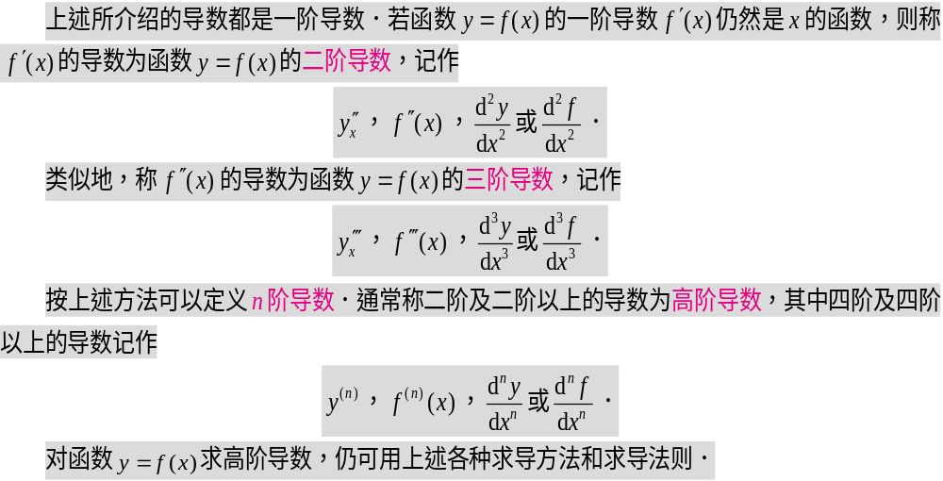
2.4 高阶导数

Slide 27

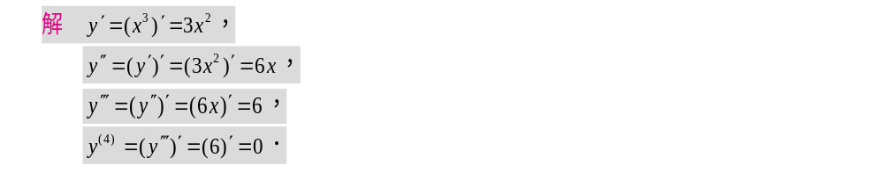
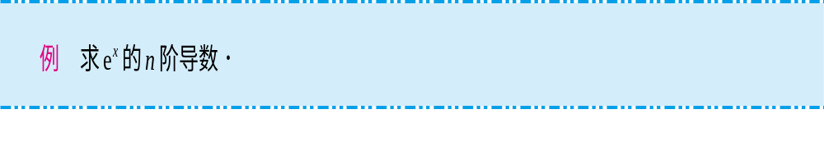
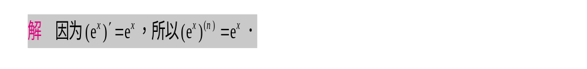
2.4 高阶导数

Slide 28
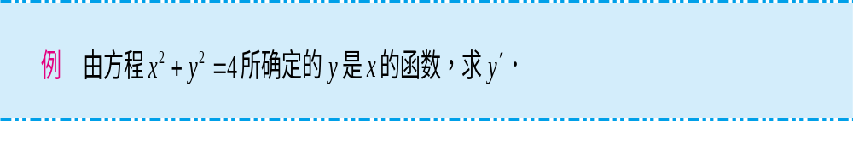
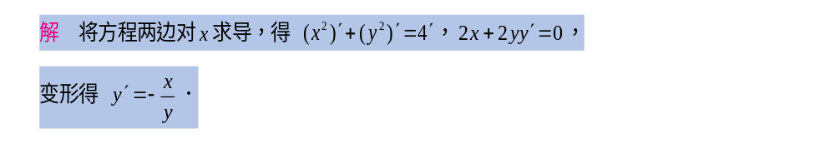
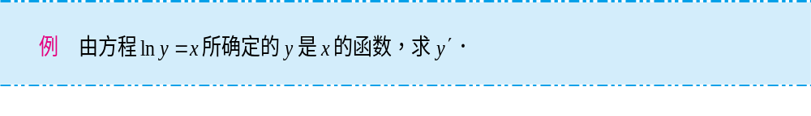
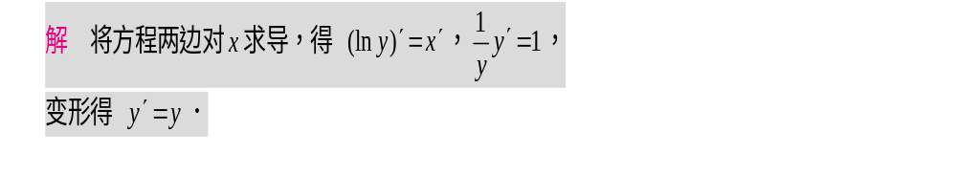
2.5 隐函数求导

Slide 29
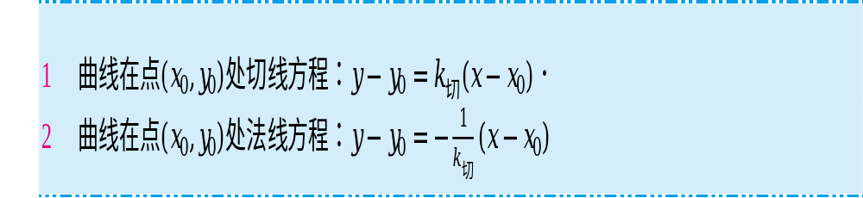
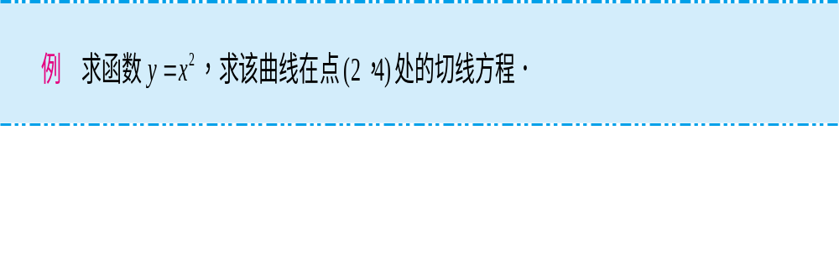
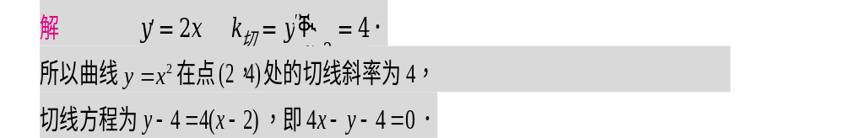
2.6 导数的几何意义

Slide 30
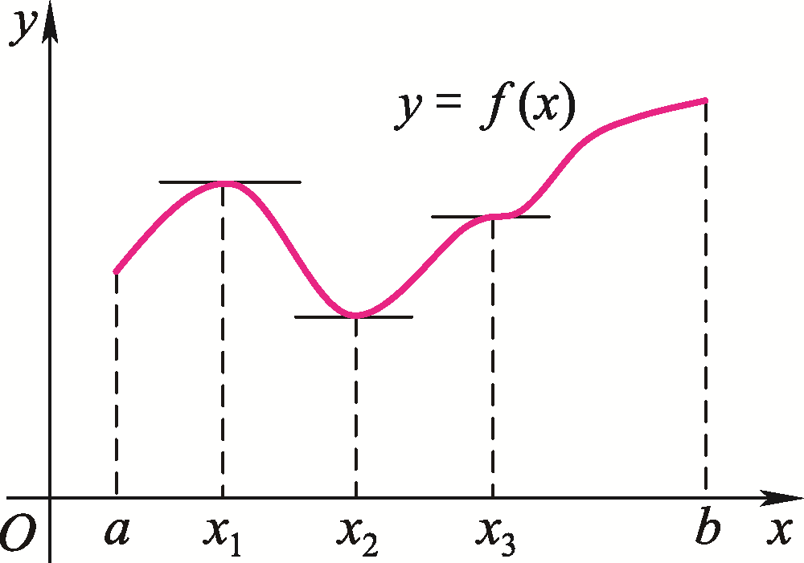

2.7 函数的单调性与极值

Slide 31




2.7 函数的单调性与极值

Slide 32



2.7 函数的单调性与极值

Slide 33



2.8 曲线的凹凸性与拐点

Slide 34




Slide 35


2.9 曲线的渐近线

Slide 36


2.9 曲线的渐近线
表3-14

Slide 37
3 不定积分

Slide 38

3.1 不定积分的概念

Slide 39

3.2 不定积分的性质

Slide 40

3.3 不定积分的基本积分公式

Slide 41

3.3 不定积分的基本积分公式

Slide 42




3.4 求不定积分的方法
1.直接积分法

Slide 43


3.4 求不定积分的方法
2.第一类换元积分法（凑微分法）

Slide 44


3.4 不定积分的换元积分法
2.第一类换元积分法（凑微分法）

Slide 45


3.4 求不定积分的方法
3.第二类换元积分法

Slide 46

3.4 求不定积分的方法
3.第二类换元积分法

Slide 47



Slide 48



3.4 求不定积分的方法
4.分步积分法

Slide 49

4.1 定积分的性质

Slide 50
4 定积分

Slide 51

4.1 定积分的性质

Slide 52



4.1 定积分的性质
图4-9
图4-10

Slide 53

4.2 牛顿-莱布尼茨公式

Slide 54


4.2 牛顿-莱布尼茨公式

Slide 55





Slide 56



4.3 无限区间上的广义积分

Slide 57



4.4 变上限定积分

Slide 58



4.5 定积分的几何意义
图4-6
图4-7

Slide 59

4.6 定积分求旋转体体积

Slide 60


4.5 定积分的几何意义
图4-8

Slide 61




Slide 62
5 二元函数的微分学

Slide 63



5.1 偏导数的概念及计算
定义 如果函数$z=f（x,y）$在区域$D$内每一点处对$x$（或对$y$）的偏导数都存在，那么这个偏导数也是关于$x，y$的二元函数，就称这个函数为$z=f（x,y）$对$x$（或对$y$）的偏导函数（简称偏导数），记为
注意
偏导数的记号$\frac{∂}{∂x}，\frac{∂}{∂y}$是一个整体的记号，不能看作分子分母之商.

Slide 64



5.2 高阶偏导数
定义 设函数$z=f（x,y）$在区域$D$内具有偏导数
那么在$D$内$fx（x,y）,fy（x,y）$仍是关于$x，y$的二元函数，如果这两个函数的偏导数也存在，则称它们是函数$z=f（x,y）$的二阶偏导数.二元函数的二阶偏导数按照对变量求导次序的不同有下列四个二阶偏导数：

Slide 65




5.2 高阶偏导数
【例】设 ，求
解

Slide 66


5.3 全微分的概念
定义 （可微的必要条件）若函数$z=f（x,y）$在点$（x,y）$可微，则
（1）$f（x,y）$在点$（x,y）$连续；
（2）$z=f（x,y）$的两个偏导数$fx（x,y）$和$fy（x,y）$都存在，且$z=f（x,y）$在$（x,y）$处的全微分为
$$dz=fx（x，y）dx+f_{y}（x,y）dy$$
那么，什么时候函数$z=f(x,y)$在点$(x,y)$处可微呢？
注意
$z=f（x,y）$关于$x$和$y$的偏导数都存在，并不一定能推出$z=f（x,y）$在$（x,y）$处可微.而在一元函数中我们知道，可微与导数存在是等价的，在这一点上，一元函数与多元函数是有区别的.

Slide 67



【例】 设$z=xy+\frac{x}{y}$，求dz.
解 因为
所以

Slide 68


5.4 多元复合函数的求导法则
定理 如果函数$u=φ（x,y）$及$v=ψ（x,y）$都在点$（x,y）$具有对$x$及对$y$的偏导数，函数$z=f（u,v）$在对应点$（u,v）$具有连续偏导数，则复合函数$z=f［φ（x,y）,ψ（x,y）］$在点$（x,y）$的两个偏导数存在，且有

Slide 69


【例】 已知$z=eusinv，u=x+y，v=xy$，求 $\frac{∂z}{∂x}$和$\frac{∂z}{∂y}$.
解

Slide 70


5.5 隐函数的求导法则
1.由方程$F(x,y)=0$确定的隐函数$y=y（x）$的导数的求法
当$F(x,y)$在点$（x,y）$的某邻域内有连续偏导数$Fx，Fy，$且$Fy(x,y)≠0$时，可以证明在$x$的某一邻域内存在一个可导的隐函数$y=y(x).$将$y=y(x)$代入方程$F(x,y)=0$，得
$$F(x,y(x))≡0$$
两端对$x$求导，得
即$Fx+Fy\frac{dy}{dx}=0$

Slide 71


5.5 隐函数的求导法则
由于$Fy(x,y)≠0$，故有
$$\frac{dy}{dx}=−\frac{F_{x}(x,y)}{F_{y}(x,y)}$$
这是一元隐函数的求导公式.
注意
利用一元隐函数的求导公式计算$Fx,Fy$时,要把$x,y$看成独立的变量,不能把$y$看成$x$的函数.

Slide 72


5.5 隐函数的求导法则
【例 】 设$xsin y+yex=0$，求$\frac{dy}{dx}.$
解 令$F（x,y）=xsiny+yex$，则
$$Fx（x,y）=siny+yex，Fy（x,y）=xcosy+ex$$
故

Slide 73



5.5 隐函数的求导法则
2.由方程$F（x,y,z）=0$确定的二元隐函数$z=z（x,y）$的偏导数的求法
当$F(x,y,z)$在点$（x,y,z）$的某邻域内有连续偏导数$Fx，Fy，Fz$，且$Fz(x,y,z)≠0$时，可以证明在点$（x,y）$的某一邻域内存在一个有偏导数的二元隐函数$z=z(x,y).$将$z=z（x,y）$代入原方程，得$F(x,y,z(x,y))≡0$.两端对$x$（或$y$）求导，得
由于$Fz(x,y,z)≠0$，则有
这是求二元隐函数偏导数的公式.

Slide 74


5.5 隐函数的求导法则
【例5】求由方程$ez−xyz=0$所确定的隐函数$z=z(x,y)$的两个偏导数$\frac{∂z}{∂x}$，$\frac{∂z}{∂y}$.
解 令$F(x,y,z)=ez−xyz$，则$Fx=−yz，Fy=−xz，Fz=ez−xy$，由二元隐函数的偏导数公式，得

Slide 75










5.6 无条件极值
1.定理 （极值存在的充分条件）
设 为函数 的驻点，且函数在点P₀ 的某邻域内二阶偏导数连续。令
， ，
$$P_{0}\left(x_{0} ， y_{0}\right)$$
$$z=f\left(x ， y\right)$$
$$Δ=B^{2}−AC$$
则 (1)当 且 时， 是极小值；
当 且 时， 是极大值；
(2)当 时， 不是极值；
(3)当 时，不能肯定函数在点 P₀ 是否取得极值。
$$Δ<0$$
$$Δ<0$$
$$Δ>0$$

Slide 76








5.6 条件极值
设二元函 数 和 在 所 考 虑 的 区 域 内 有 连 续 的 一 阶 偏 导 数，且 ， 不同时为零，求函数 在约束条件 下的极值，可用下
面步骤来求：
$$z=f\left(x ， y\right)$$
$$φ\left(x ， y\right)=0$$
$$φ_{x}\left(x ， y\right)$$
$$φ_{y}\left(x ， y\right)$$
$$z=f\left(x ， y\right)$$
$$φ\left(x ， y\right)=0$$
第一步 构造辅助函数
$$\left\{\begin{aligned}&L_{x}\left(x ， y\right)=f_{x}\left(x ， y\right)+λφ_{x}\left(x ， y\right)=0 \\ &L_{y}\left(x ， y\right)=f_{y}\left(x ， y\right)+λφ_{y}\left(x ， y\right)=0 \\ &φ\left(x ， y\right)=0\end{aligned}\right.$$
第二步 组成方程组
第三步 解 方 程 组，得 解 ，（解 可 能 多 于 一 组），则 点 就 是 函 数 约束条件 下的极值点。在实际问题中，往往就是所求的极值点
$$z=f\left(x ， y\right)$$

Slide 77



解： $\frac{∂z}{∂x}=2x+4y^{2}−2$ , $\frac{∂z}{∂y}=8y^{3}+8xy$
令$\frac{∂z}{∂x}=0$, $\frac{∂z}{∂y}=0$
得$驻点为\left(1,0\right),\left(−1,1\right),(−1,−1)$
又 $\frac{∂^{2}z}{∂x^{2}}=2$, $\frac{∂^{2}z}{∂x∂y}=8y$, $\frac{∂^{2}z}{∂y^{2}}=24y^{2}+8x$
（1） 在点$\left(1,0\right)处， A=\frac{∂^{2}z}{∂x^{2}}\left|(1,0)\right.=2$ , $B=\frac{∂^{2}z}{∂x∂y}\left|(1,0)\right.=0$ , $C=\frac{∂^{2}z}{∂y^{2}}\left|(1,0)\right.=8$
$$B^{2}−AC=−16<0,且A>0$$
故函数在$\left(1,0\right)$有极小值， $Z_{极 小值}=−1$
（2）在点$\left(−1,1\right)处，A=\frac{∂^{2}z}{∂x^{2}}\left|(−1,1)\right.=2$ , $B=\frac{∂^{2}z}{∂x∂y}\left|(−1,1)\right.=8$ , $C=\frac{∂^{2}z}{∂y^{2}}\left|(−1,1)\right.=16$
$B^{2}−AC=32>0,故点（−1,1$）不是函数极值点。

Slide 78

（3）在点$\left(−1,−1\right)处，A=\frac{∂^{2}z}{∂x^{2}}\left|(−1,−1)\right.=2$ , $B=\frac{∂^{2}z}{∂x∂y}\left|(−1,−1)\right.=−8$ , $C=\frac{∂^{2}z}{∂y^{2}}\left|(−1,−1)\right.=16$
$B^{2}−AC=32>0,故点（−1,−1$）不是函数极值点。
因此函数在（1，0）点有极小值， $Z_{极 小值}=−1$

Slide 79


解： 构建拉格朗日函数 $F\left(x,y,λ\right)=x^{2}+y^{2}+λ(x^{2}+y^{2}−xy−1)$, $则$
$\frac{∂F}{∂x}=2x+λ(2x−y)$,$\frac{∂F}{∂y}=2y+λ(2y−x)$, $\frac{∂F}{∂λ}=$ $x^{2}+y^{2}−xy−1$
令$\frac{∂F}{∂x}=0，\frac{∂F}{∂y}=0$， $\frac{∂F}{∂λ}=0$ 得
$\left\{\begin{aligned}2x+λ\left(2x−y\right)=0 \\ 2y+λ(2y−x)\text{=}\text{0} \\ x^{2}+y^{2}−xy−1 =0\end{aligned}\right.$ 解方程组得 $\left(1,1\right),\left(−1,−1\right),(\frac{\sqrt{3}}{3},−\frac{\sqrt{3}}{3})$, $,(−\frac{\sqrt{3}}{3},−\frac{\sqrt{3}}{3})$
由于$f\left(\frac{\sqrt{3}}{3},−\frac{\sqrt{3}}{3}\right)=f\left(−\frac{\sqrt{3}}{3},−\frac{\sqrt{3}}{3}\right)=\frac{2}{3}$
$f\left(1,1\right)=f\left(−1,−1\right)=2$
因此函数的最大值 为2，最小值 为$\frac{2}{3}$

Slide 80
6 概率论初步

Slide 81





Slide 82



Slide 83

GOOD LUCK · 2026
预祝各位考生金榜题名
沉着应考 · 顺利上岸

